Slide 1


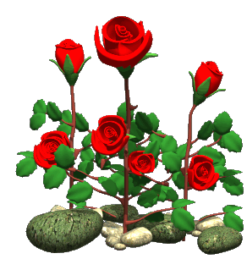
স্বাগতম

Slide 2
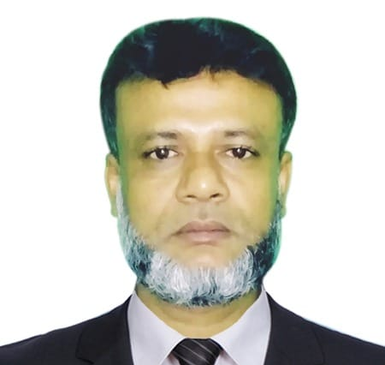
  শিক্ষক পরিচিতিঃ
  মোহাম্মদ নূর হোসেন
  প্রধান শিক্ষক
  উত্তর গ্রাম সরকারি প্রাথমিক বিদ্যালয়
  রামগঞ্জ, লক্ষ্মীপুর।
  মোবাইলঃ ০১৭১৬০০৩৯৯৩, ০১৬৮৪১৬৬২৮১
  Email: hossainnur111979@gmail,com

Slide 3
শ্রেণিঃ পঞ্চম
বিষয়ঃ প্রাথমিক গণিত
অধ্যায়ঃ ৭ (গড়)
পৃষ্ঠাঃ ১০৮-১০৯
সময়ঃ ৫০ মিনিট
পাঠ পরিচিতি

Slide 4
শিখনফল
২.৯.২- গড় নির্ণয় করতে পারবে।
২.৯.৩- দৈনন্দিন জীবনে গড় সংক্রান্ত সহজ সমস্যার সমাধান করতে পারবে।

Slide 5
গত ক্লাসে আমরা শিখেছিলাম-
গড় নির্ণয়, গড় নির্নয়ের সূত্র ও গড় সংক্রান্ত সহজ সমস্যার সমাধান শিখেছিলাম।

Slide 6
গড় নির্ণয়
আজকের পাঠ

Slide 7
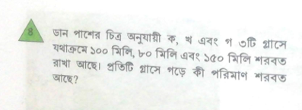

Slide 8
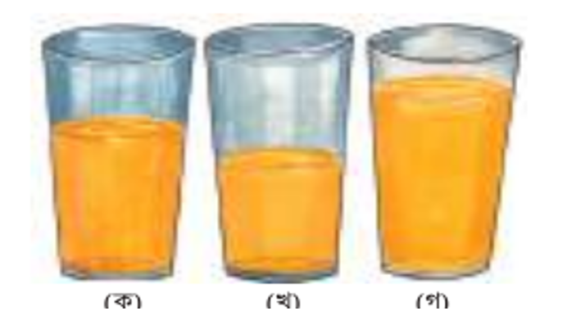
চিত্রটি লক্ষ্য করি
সব গ্লাসের শরবত
কী সমান আছে?
১০০মিলি
৮০মিলি
১৫০মিলি
কীভাবে সব গ্লাসের শরবত সমান করা যায়? চিন্তা করি।

Slide 9
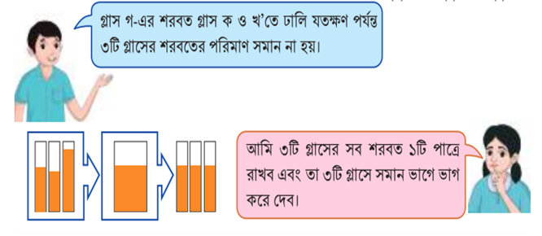
আমরা দুজন শিক্ষার্থীর ধারণা আলোচনা করি।

Slide 10
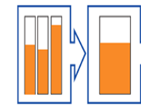

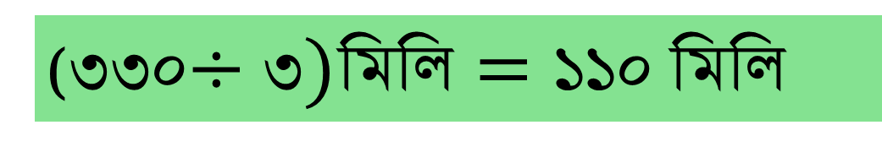
৩ টি গ্লাসের শরবত একত্র করলে কত মিলি শরবত হবে?
মোট শরবতের পরিমানঃ
(১০০+৮০+১৫০) মিলি=৩৩০ মিলি
সুতরাং প্রতি গ্লাসে কি পরিমান শরবত হলো?
এখানে গ্লাসের সংখ্যা ৩
(৩৩০$÷৩)মিলি=১১০ মিলি$

Slide 11
তাহলে আমরা লক্ষ্য করছি যে, শরবত একত্র করার পর প্রতি গ্লাসের শরবত সমান হলো এবং প্রতি গ্লাসে ১১০মিলি করে শরবত রয়েছে।
অর্থাৎ প্রতি গ্লাসে গড়ে ১১০মিলি করে শরবত রয়েছে।

Slide 12
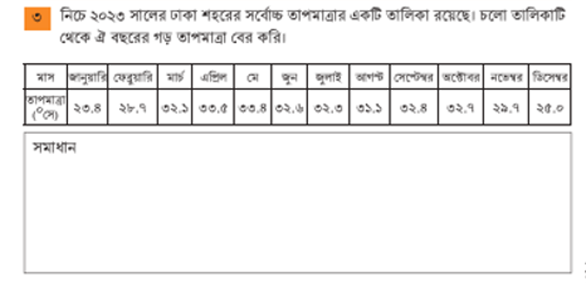
দলে আলোচনা করে সমাধান কর।

Slide 13
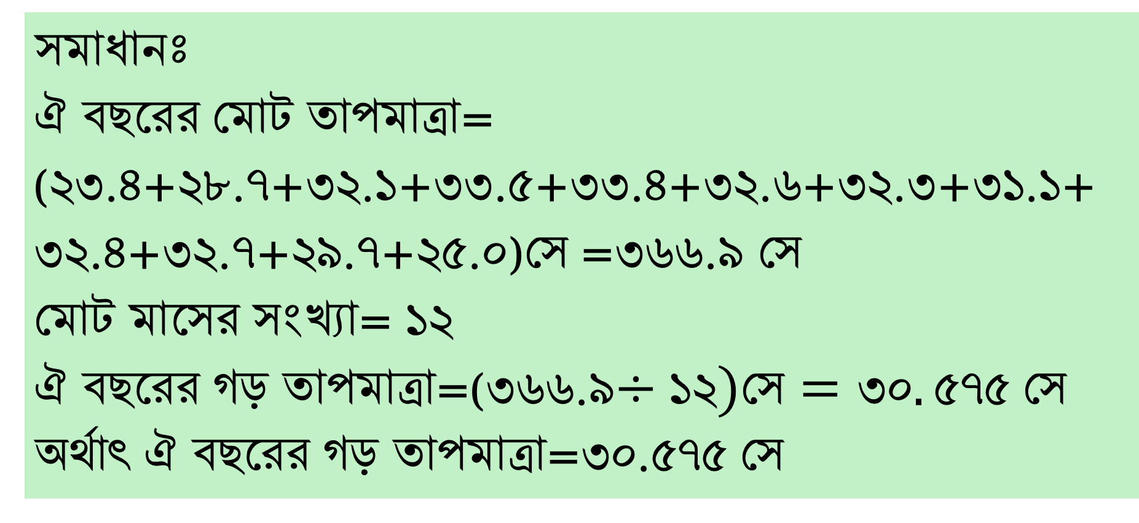
সমাধানঃ
ঐ বছরের মোট তাপমাত্রা= (২৩.৪+২৮.৭+৩২.১+৩৩.৫+৩৩.৪+৩২.৬+৩২.৩+৩১.১+
৩২.৪+৩২.৭+২৯.৭+২৫.০)সে =৩৬৬.৯ সে
মোট মাসের সংখ্যা= ১২
ঐ বছরের গড় তাপমাত্রা=(৩৬৬.৯$÷১২)সে=৩০.৫৭৫ সে$
অর্থাৎ ঐ বছরের গড় তাপমাত্রা=৩০.৫৭৫ সে

Slide 14
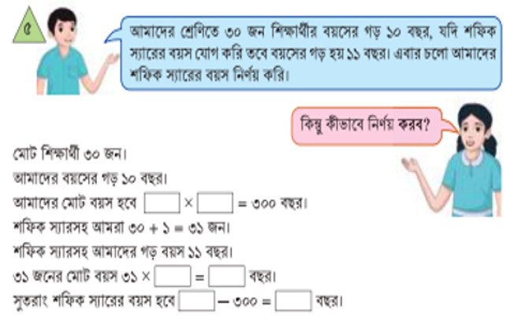
সবাই নিচের লেখাগুলো একাকী পড়ি ও সমাধান করে দেখাই

Slide 15
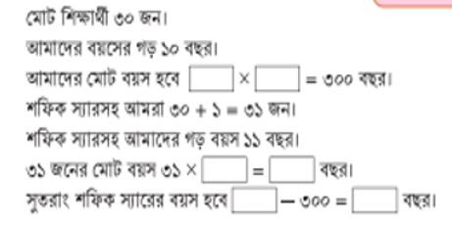
সমাধানঃ
১০
৩০
১১
৩৪১
৩৪১
৪১

Slide 16
বাড়ির কাজ
১০৯ পৃষ্ঠার গ্রীন ৬

Slide 17


